Slide 1
Biostat 4
F2026
Ida og Helle

Slide 2
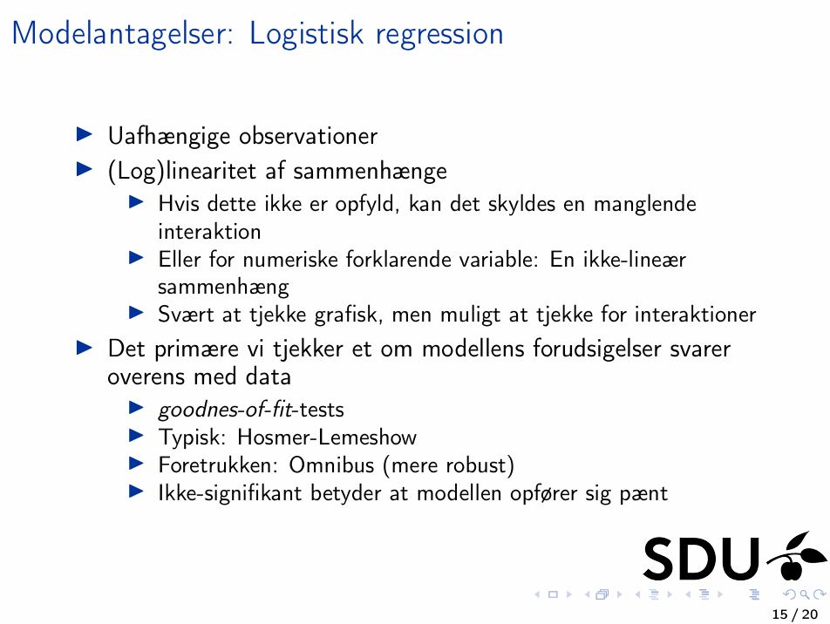
Recap modelantagelser
Notes:
Der er stor forskel på hvor god vores model skal være. Hvis den skal beskrive en sammenhæng, vil vi se om den hypotese vi har om sammenhængen kan forklares af en model. Hvis vi skal bruge modellen til at predictere, skal den være bedre end 50%, hvis vi skal bruge den til at se på effekten af behandling eller ikke behandling…… Så der er forskellige krav til modellerne. Men vi bør altid tjekke vores modellers forudsigelser ud fra overensstemmelser med data.

Slide 3
Goodness of fit
Vi tester Nulhypotesen: Model er acceptable
p-værdi > 0.05. God model fit
p-værdi < 0.05. dårlige model fit.
Ellers kan der være behov for transformation af data eller at inkludere flere covariater
Udfordringen bliver at vi gennem testen ikke bliver så meget klogere på årsagen til at vores model ikke er “god nok”
På dette kursus skal I kunne lave testen og konklusion: god nok eller ej ☺
Notes:
Tjek forståelsen

Slide 4
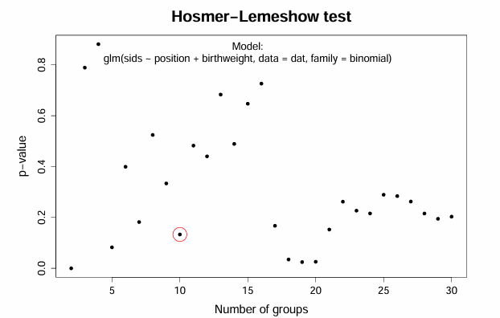
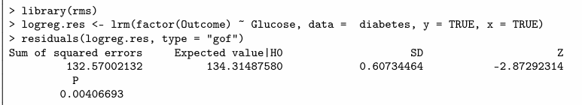



Omnibus test
Hosmer-Lemeshow
Er den logistiske regressionsmodel som helhed er signifikant.
Denne test sammenligner: null-modellen (model uden prediktorer) og min model (med alle prediktorer).
Mere robust, da den ikke kræver en stillingtagen, men plottes som kommando og aflæses:
Problemet: Testen er afhængig af, at antallet af grupper/bins defineres. Default er 10.
Slide fra undervisning i faget DS812, S. Clemmensen

Slide 5
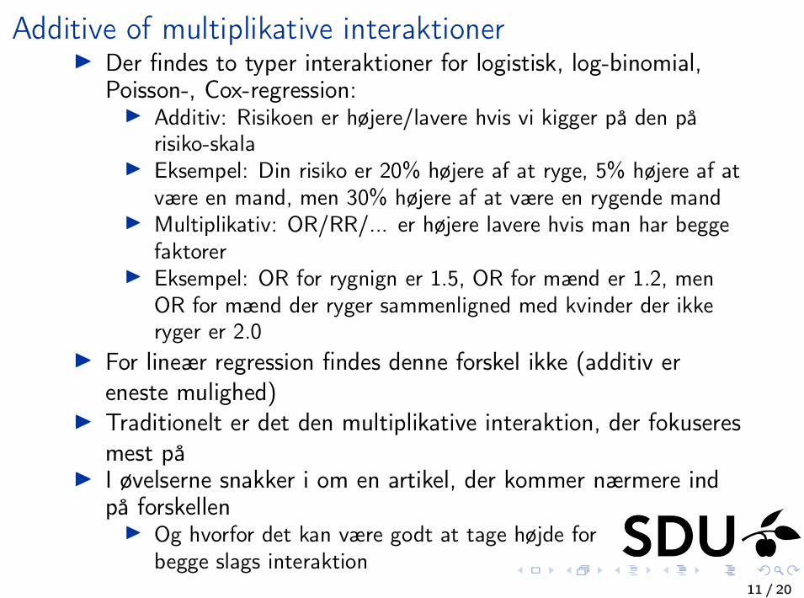
Opgave 3:
Fra Sörens slides:

Slide 6
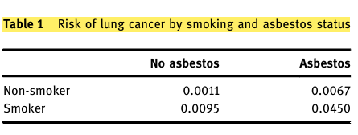
3.a: Kig på Tabel 1 og den omkringliggende tekst i afsnit 1.2. Hvorfor er der tale om en interaktion i dette eksempel?
Der er tale om en interaktion i dette eksempel, fordi effekten af rygning på risiko for lungekræft varierer afhængigt af asbest-eksponering.
Interaktionen består i: Effekten af rygning er forskellig afhængigt af asbest-eksponering.
(Vi kalder det for additiv interaktion, fordi effekten af de to faktorer forstærker hinanden – beregnes i næste opgave)
Notes:
Grundrisiko (uden rygning og asbest): 0.0011
Ekstra risiko ved rygning alene: 0.0095-0.0011 = 0.0084
Ekstra risiko ved asbest alene: 0.0067-0.0011 = 0.0056
Den forventede risiko ved begge, hvis der IKKE var interaktion ville være: 0.0011+0.0084+0.0056 = 0.0151

Slide 7

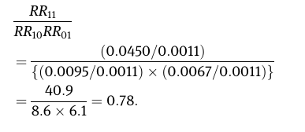
3.b: Eksemplet finder forskelle mellem den additive og den multiplikative interaktion. Hvordan skal disse to forskellige effekter fortolkes?
Additiv interaktion: Absolutte risiko
- Vi bruger formel 2 på side 35 og får
0.0299 > 0 og derfor kaldes interaktionen positiv eller super-additive
Multiplikativ interaktion: Relative risiko
Beregnes på risk ration skala
Vi bruger formel 3 på side 36 og får
78% er mindre end 100% og derfor er interaktionen negativ

Slide 8
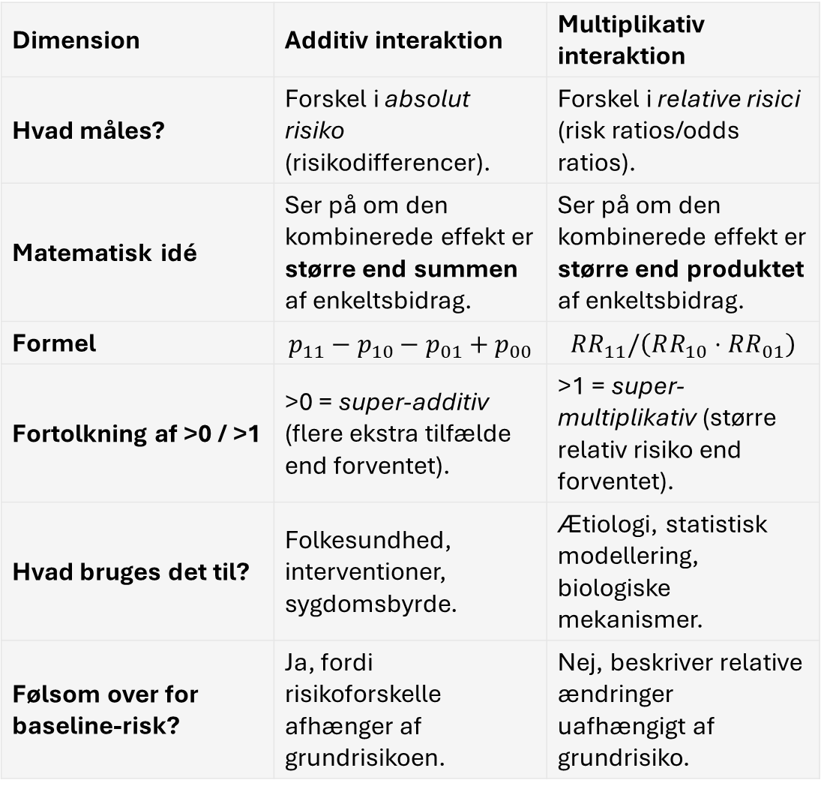
Dimension | Additiv interaktion | Multiplikativ interaktion
Hvad måles? | Forskel i absolut risiko (risikodifferencer). | Forskel i relative risici (risk ratios/odds ratios).
Matematisk idé | Ser på om den kombinerede effekt er større end summen af enkeltsbidrag. | Ser på om den kombinerede effekt er større end produktet af enkeltsbidrag.
Formel | $$p_{11}−p_{10}−p_{01}+p_{00}$$ | $$RR_{11}/\left(RR_{10}⋅RR_{01}\right)$$
Fortolkning af >0 / >1 | >0 = super-additiv (flere ekstra tilfælde end forventet). | >1 = super-multiplikativ (større relativ risiko end forventet).
Hvad bruges det til? | Folkesundhed, interventioner, sygdomsbyrde. | Ætiologi, statistisk modellering, biologiske mekanismer.
Følsom over for baseline-risk? | Ja, fordi risikoforskelle afhænger af grundrisikoen. | Nej, beskriver relative ændringer uafhængigt af grundrisiko.
Tabel generet i Copilot. Prompt: ”Lav en pædagogisk simpel tabel som redegøre for forskellen ml. additiv og multiplikation interaktions skala”

Slide 9
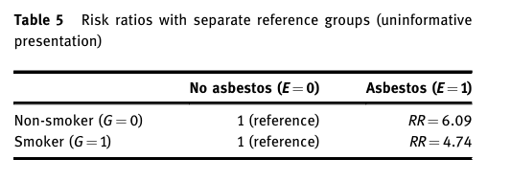
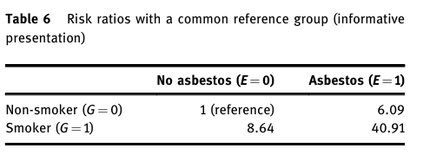
3.c I afsnit 1.7 diskuteres to forskellige måder at præsentere resultaterne på (Tabel m5 og Tabel 6). Hvordan skal resultaterne fortolkes i de to tabeller?
Vi får forskellig information gennem de forskellige tabeller, man skal tænke sig om når man præsentere.
Tabel 5 er baseline stratificeret ell. separat for ryger/ikke ryger, og vi kan se hvordan asbest har indflydelse. Problemet er at det ikke giver et billede af de overordnede sammenhænge/absolutte risici.
Tabel 6 ser vi hvordan risikoen stiger som forventet, vi kan se de enkelte risici og beregne både additive og multiplikativ sammenhænge.

